Slide 1
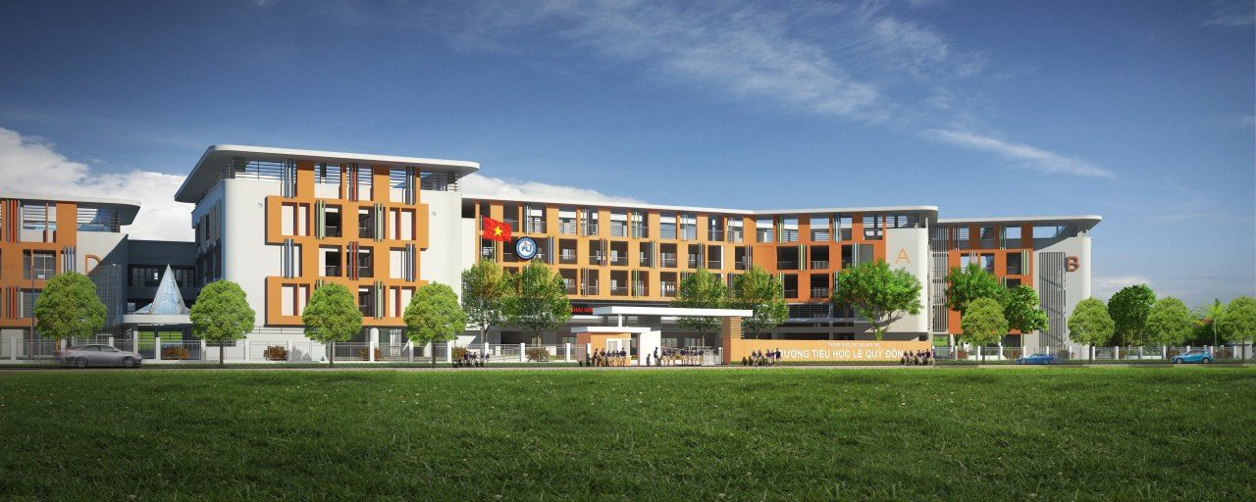

TIN HỌC LỚP 5
Bài 3
Thư Điện Tử (Email)

Slide 2

EMAIL LÀ GÌ?

Slide 3




ELECTRONIC MAIL

Slide 4




Ưu điểm của Email
Thời gian tức thời
Kèm theo tệp tin
Tiết kiệm chi phí
Gửi cho nhiều người

Slide 5

Bài 3
THƯ ĐiỆN TỬ EMAIL
A.HOẠT ĐỘNG CƠ BẢN
1.Điạ chỉ thư điện tử
Quan sát và đọc thông tin hình dưới đây
Chào các bạn!
Mình là Bờm, học lớp 5A.
Địa chỉ thư điện tử của mình là:
bomcungtrang@gmail.com
Chào các bạn!
Mình là Tễu, học lớp 5B.
Địa chỉ thư điện tử của mình là:
teulop5b@yahoo.com.vn
Tên nhà cung cấp dịch vụ
Tên người dùng

Slide 6
Bài 3
THƯ ĐiỆN TỬ EMAIL
Một địa chỉ điện tử có cấu trúc: <Tên người dùng>@<Tên nhà cung cấp dịch vụ>
<Tên người dùng>: là tên dùng để đăng nhập vào hộp thư, viết liền , không có dấu tiếng Việt, không có kí tự đặc biệt (được dùng chữ cái,số,dấu chấm “.” và dấu gạch ngang “_”).
Kí tự @ ở giữa <Tên người dùng>và<Tên nhà cung cấp dịch vụ> là bắt buộc phải có.
<Tên nhà cung cấp dịch vụ>: được quy định sẵn bởi từng nhà cung cấp dịch vụ thư điện tử.
Mỗi địa chỉ thư điện tử có 1 mật khẩu để đăng nhập vào hộp thư

Slide 7
Bài 3
THƯ ĐiỆN TỬ EMAIL
2. Đăng kí thư điện tử miễn phí
a)Em hãy điền <Tên người dùng> vào chỗ chấm để
Tự đặt cho mình 1địa chỉ thư điện tử. Sau đó thầy sẽ đăng kí tài khoản thư điện tử miễn phí cho em.
.....................................@gmail.com
Em nhận lại địa chỉ thư điện tử và mật khẩu đã được đăng kí.
Chú ý: Bây giờ em đã có 1 tài khoản thư điện tử gồm địa chỉ và mật khẩu . Em hãy ghi nhớ để sử dụng nhé.

Slide 8
Bài 3
THƯ ĐiỆN TỬ EMAIL
A.HOẠT ĐỘNG THỰC HÀNH
3. Nhận và gửi thư điện tử
a) Vào hộp thư, xem thư
Đăng nhập
B1: Truy cập trang web http/google.com.vn, chọn
ở góc trên bên phải cửa sổ trình duyệt xuất hiện nội dung như sau:

Slide 9
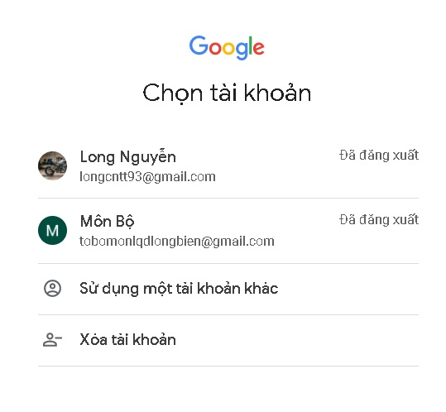
Bài 3
THƯ ĐiỆN TỬ EMAIL
A.HOẠT ĐỘNG THỰC HÀNH
Nếu tài khoản của em xuất hiện ở đây thì nháy chuột vào tài khoản đó để đến B3 .
Các tài khoản đã từng đăng nhập trên máy tính.
Sau lần đăng nhập đầu tiên,những lần tiếp theo , tài khoản của em sẽ xuất hiện ở đây.
Nếu tài khoản của em chưa xuất hiện thì nháy chuột vào Sử dụng 1 tài khoản khác.

Slide 10
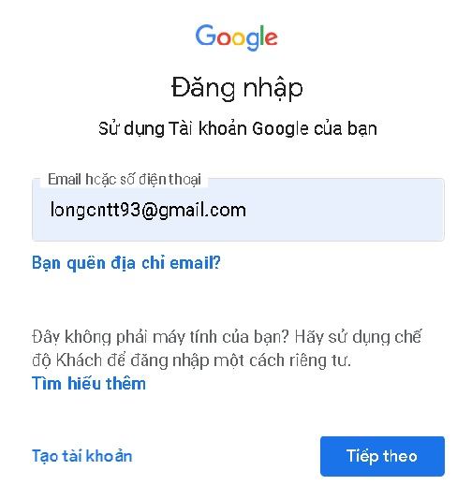

Bài 3
THƯ ĐiỆN TỬ EMAIL
A.HOẠT ĐỘNG CƠ BẢN
B2:Nhập <Tên người dùng>
Nhập <tênngườidùng > trong địa chỉ thư điện tử em đã đặt vào ô trống rồi nháy chuột vào .

Slide 11

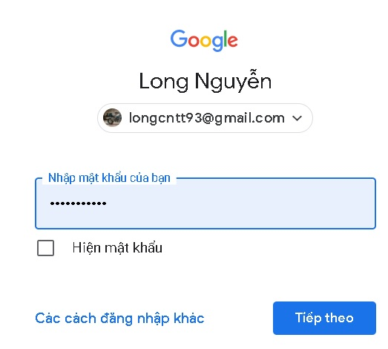
Bài 3
THƯ ĐiỆN TỬ EMAIL
A.HOẠT ĐỘNG CƠ BẢN
B3: Nhập mật khẩu
Nhập chính xác mật khẩu em đã được cấp vào ô trống rồi nháy chuột vào
Trong ô trống, mật khẩu chỉ hiển thị các dấu . .

Slide 12
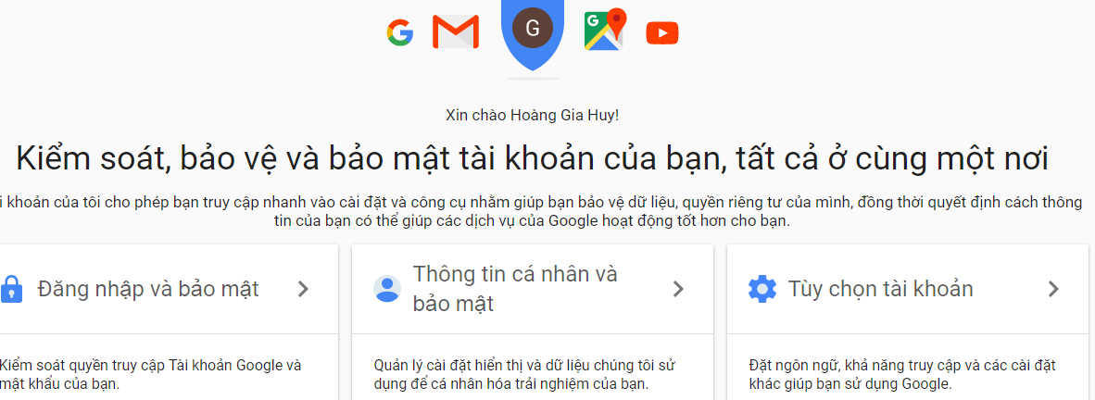
Bài 3
THƯ ĐiỆN TỬ EMAIL
A.HOẠT ĐỘNG CƠ BẢN
B4:Vào hộp thư
Chọn biểu tượng bì thư.

Slide 13
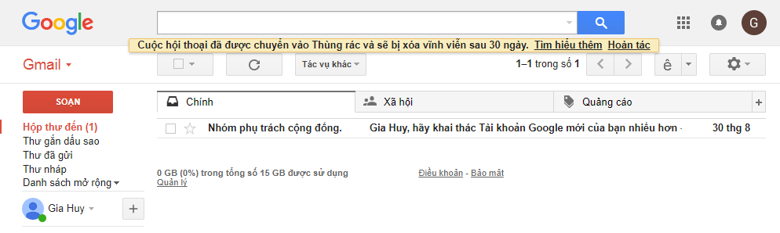
Bài 3
THƯ ĐiỆN TỬ EMAIL
A.HOẠT ĐỘNG CƠ BẢN
Hộp điện tử sẽ xuất hiện như sau:
-Lần đầu tiên sẽ xuất hiện các thư có sẵn do Gmail gửi đến.
-Nháy chọn 1 thư bất kì để xem nội dung thư. Nhũng thư chưa xem sẽ được in đậm.
Nháy chon Hộp thư đến, các thư đã được gửi đến hộp thư của em sẽ xuất hiện trên màn hình.

Slide 14
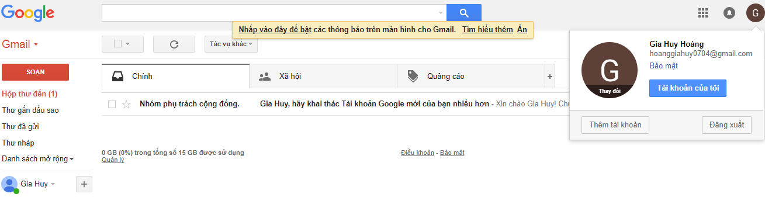

Bài 3
THƯ ĐiỆN TỬ EMAIL
A.HOẠT ĐỘNG CƠ BẢN
B5: Đăng xuất khỏi hộp thư
Khi không sử dụng hộp thư nữa em phải đăng xuất (thoát) khỏ hộp thư.
Nháy chuột vào rồi chọn .

Slide 15
Bài 3
THƯ ĐiỆN TỬ EMAIL
A.HOẠT ĐỘNG CƠ BẢN
3. Nhận và gửi thư điện tử
b)Soạn, gửi thư
Để soạn thư điện tử có nội dung tương tự bên dưới rồi gửi cho bạn, em thực hiện theo bước sau:
Chào bạn ....!
Hôm nay mình được học về thư điện tử (Email). Mình đã đăng kí được 1 tài khoản thư điện tử. Địa chỉ thư điện tử của mình là longcntt93@gmail.com.
Từ nay chúng mình sẽ cùng nhau chia sẻ, học tập qua thư điện tử.
Chào tạm biệt! Nhận thư nhớ trả lời mình nhé.

Slide 16
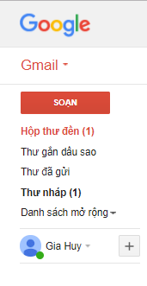
Bài 3
THƯ ĐiỆN TỬ EMAIL
A.HOẠT ĐỘNG CƠ BẢN
B1:Nháy chuột vào đây để bắt đầu soạn thư.

Slide 17
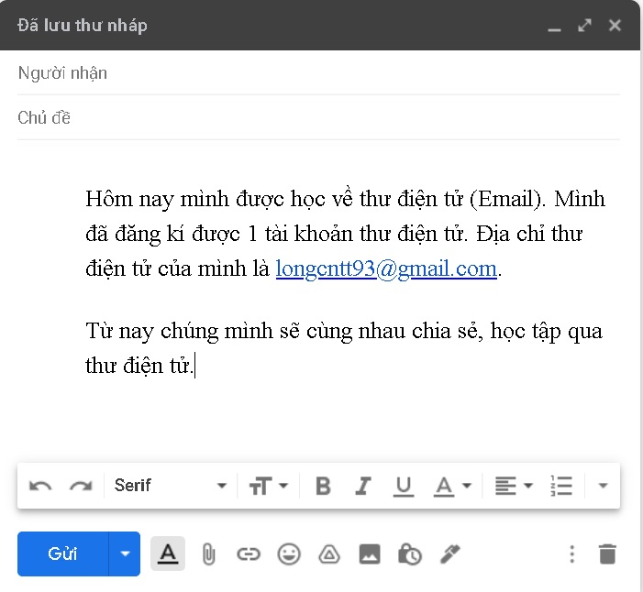
Bài 3
THƯ ĐiỆN TỬ EMAIL
A.HOẠT ĐỘNG CƠ BẢN
B2:Gõ địa chỉ thư điện tử của người nhận vào ô địa chỉ.
B3: Gõ tiêu đề cho bức thư
B4: Gõ nội dung thư.
B5:Chọn nút gửi

Slide 18
Bài 3
Bài 3
THƯ ĐiỆN TỬ EMAIL
B.HOẠT ĐỘNG THỰC HÀNH
Điền tên người dùng,tên nhà cung cấp dịch vụ điện tử vào ô trống trong bảng sau:
Địa chỉ thư điện tử | Tên người dùng | Tên nhà cung cấp dịch vụ
longcntt93@gmail.com
nguyenhoanglong@gmail.com
long04091993@yahoo.com
hoanglong93@yahoo.com
Hoang.long.04.09.1993@gmail.com
longcntt93
Gmail.com
Nguyenhoanglong
Gmail.com
long04091993
yahoo.com
hoanglong93
yahoo.com
Hoang.long.04.09.193
Gmail.com

Slide 19
Bài 3
Bài 3
THƯ ĐiỆN TỬ EMAIL
B.HOẠT ĐỘNG THỰC HÀNH
Bạn Nguyễn Văn Bình sinh ngày 19 tháng 5 năm 2006, học lớp 5a.Hãy giúp Bình chọn các địa chỉ thư có cấu trúc hợp lệ
nvbinh.19.5.2006@gmail.com
nvbinh*19.5.2006@gmail.com
nvbinh5A@yahoo.com.vn
nvbính90506@yahoo.com.vn
binhnv.19.5.2006@gmail.com





Slide 20
GHI NHỚ
--Thư điện tử giúp em liên lạc với bạn bè,người thân một cách thuận tiện và nhanh chóng.
-Để gửi và nhận thư điện tử(email) em cần đăng ký mở tài khoản và máy tính phải kết nối internet.
*Tài khoản gồm:
-Tên người dùng@gmail.com hay tên người dùng@yahoo.com
-Mật khẩu cần được giữ bí mật

